Slide 1
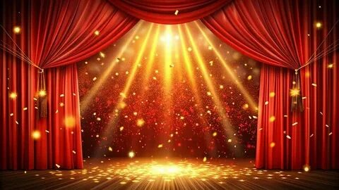
«ВОЛШЕБНЫЙ МИР ТЕАТРА»
27 марта — Международный день театра

Slide 2
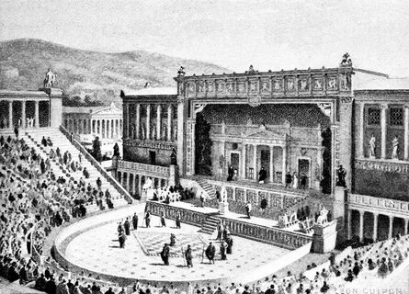
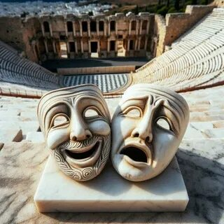
Путешествие в историю
Театр зародился в Древней Греции более 2500 лет назад.
Слово «театр» (theatron) переводится как «место для зрелищ».
Первые представления были посвящены богу виноделия Дионису. Актеры выступали в масках и пели хором.
В Древнем Риме и средневековой Европе театр также развивался через уличные представления.

Slide 3
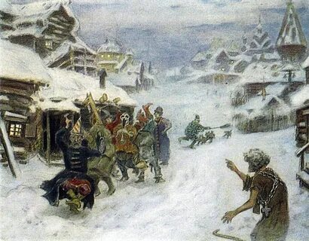
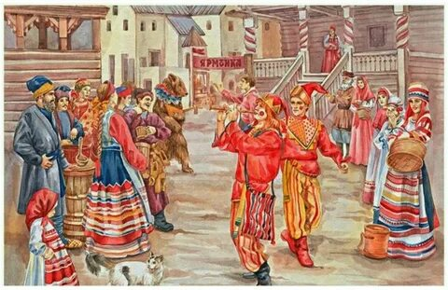
Скоморохи и народные игрища
Первые театрализованные элементы на Руси появились в языческих обрядах и народных праздниках.
С XI века в летописях упоминаются скоморохи — бродячие актёры, музыканты, певцы, акробаты и дрессировщики.
Они выступали на ярмарках и площадях, разыгрывали весёлые сценки (игрища) и сатирические представления.
Церковь и власти преследовали скоморохов, но народная традиция жила веками, став основой для будущего профессионального театра.

Slide 4
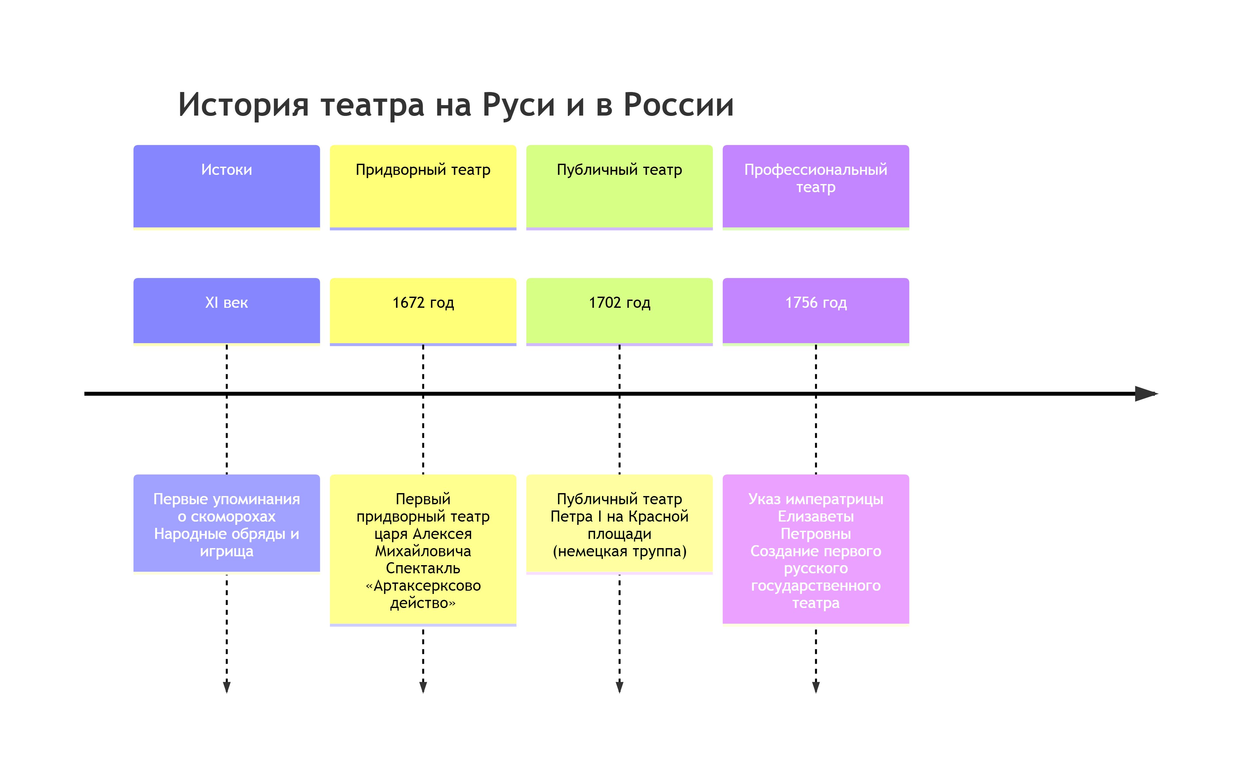
Появление профессионального театра на Руси и в России

Slide 5
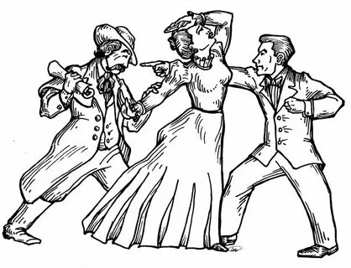
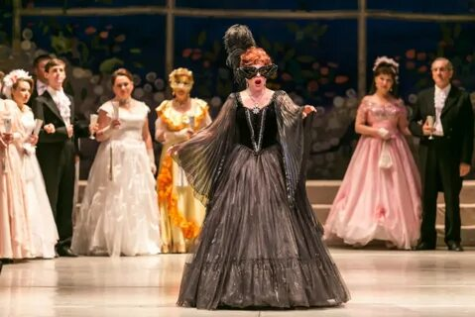
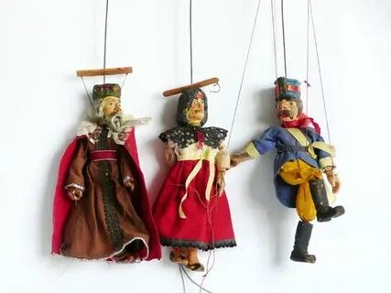
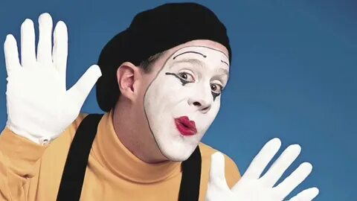
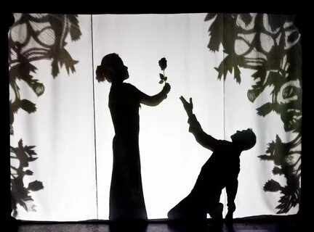
Какие бывают театры?
Драматический: спектакли на основе литературы (комедии, трагедии, драмы).
Музыкальный: опера, балет, оперетта, мюзикл.
Кукольный: куклы разных систем (марионетки, перчаточные, тростевые).
Театр пантомимы и пластики: язык жестов и тела.
Театр теней: игра света и силуэтов.

Slide 6
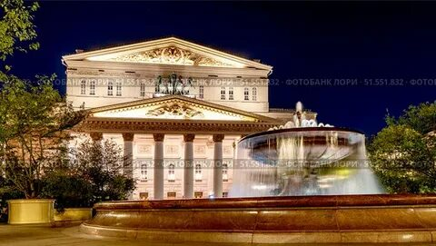
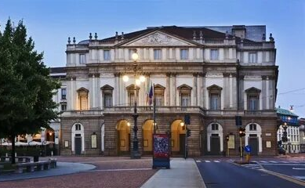
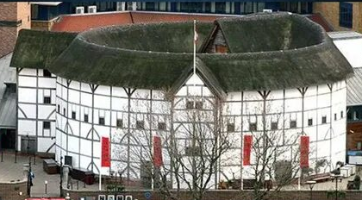
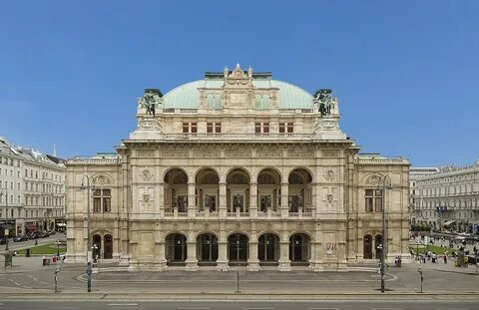
Знаменитые театры мира
Большой театр (Россия, Москва) – символ русской оперы и балета.
Ла Скала (Италия, Милан) – один из главных оперных театров мира.
Театр «Глобус» (Англия, Лондон) – восстановленный театр Шекспира.
Венская опера (Австрия) – центр музыкальной культуры.

Slide 7
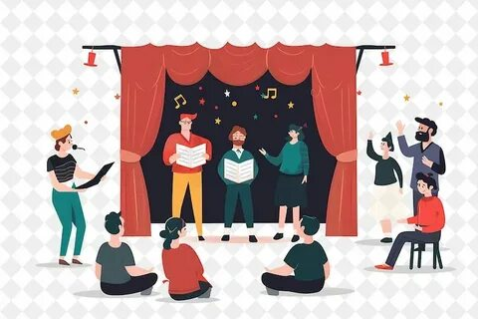
Театральные профессии (Кто создает чудо?)
На сцене мы видим актеров, но спектакль — это труд многих людей:
Режиссер – «дирижер» спектакля.
Художник-постановщик – создает декорации и костюмы.
Осветитель – управляет светом, создавая настроение.
Звукорежиссер – отвечает за музыку и шумы.
Гример и костюмер – превращают актера в персонажа.
Суфлер – помогает актерам не забыть текст.

Slide 8
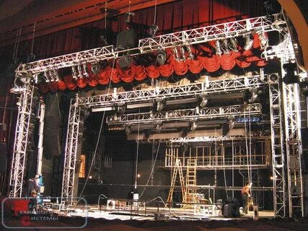
Что такое «закулисье»?
Сцена-коробка и сцена-арена.
Колосники: металлические фермы под потолком, где висят декорации.
Софиты: мощные лампы, освещающие актеров.
Бутафория: искусственные предметы (еда, оружие), которые выглядят как настоящие, но безопасны и легки.
Аншлаг: табличка, означающая, что все билеты проданы.
Тайны за кулисами

Slide 9
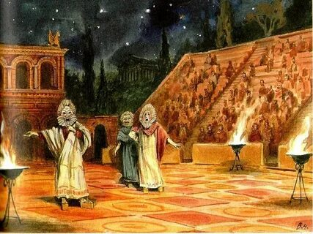
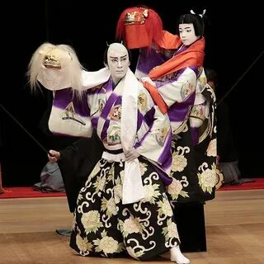
Интересные факты о театре
А вы знали, что...?
В Древней Греции в спектаклях участвовали только мужчины. Женские роли исполняли мужчины в масках.
Самый долгий спектакль в мире идет более 10 часов («Гении и души»).
В средневековом японском театре Кабуки все роли тоже традиционно исполняли мужчины.
В театре нельзя свистеть. Изначально свист был сигналом для рабочих за кулисами, и случайный свист зрителя мог нарушить ход спектакля или даже травмировать артиста (при старых механизмах).

Slide 10
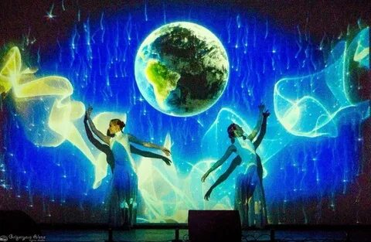
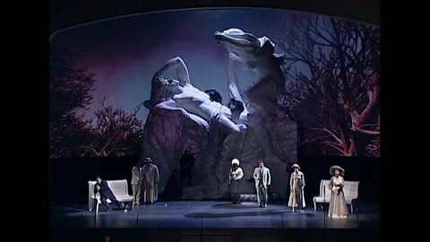
Театр сегодня
Современный театр не стоит на месте:
Экспериментальные площадки (loft-сцены, чердаки, подвалы).
Технологии: использование видео-арта, 3D-проекций и голографии на сцене.
Интерактив: зритель становится участником действия (иммерсивный театр).
Онлайн-трансляции: возможность смотреть лучшие спектакли из любой точки мира.

Slide 11
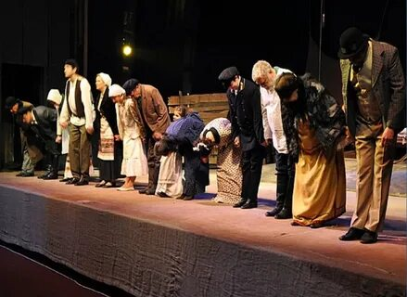
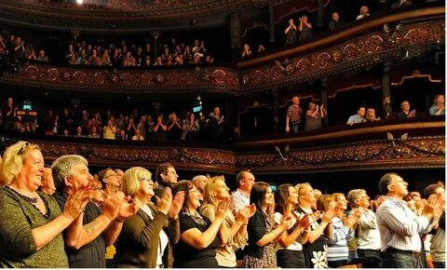
Почему людям нужен театр?
Театр как зеркало души
Театр учит сопереживанию. Мы проживаем чужие судьбы, становясь добрее.
Это живое общение. Энергия между актером и зрителем в зале неповторима.
Театр помогает задавать важные вопросы о жизни, любви, чести и смысле бытия.
«Театр — это кафедра, с которой можно много сказать миру добра» (Н.В. Гоголь).

Slide 12
27 марта — праздник не только для актеров, режиссеров и работников сцены, но и для всех, кто любит театр!
«Весь мир — театр, а люди в нем — актеры» (У. Шекспир).
Пусть в вашей жизни будет как можно больше ярких ролей, аншлагов и волшебных моментов.

